Slide 1
2조
일석이조
김민규 (팀장)
인태우 노명철
안지해
서울시 아파트 실거래 데이터를 활용한
아파트 규모별 수요 예측
2021.08.20
ⓒSaebyeol Yu. Saebyeol’s PowerPoint

Slide 2


목차
서울시 아파트 실거래 데이터를 활용한 아파트 규모별 수요 예측
1
프로젝트 개요
1.1 연구 배경
1.2 연구 목적
2
DBMS
2.1 Data 수집/저장 흐름도
3
분석 결과
3.1 시각화
4
결론
ⓒSaebyeol Yu. Saebyeol’s PowerPoint

Slide 3

Part 1
프로젝트 개요
1.1 연구 배경
1.2 연구 목적
ⓒSaebyeol Yu. Saebyeol’s PowerPoint

Slide 4

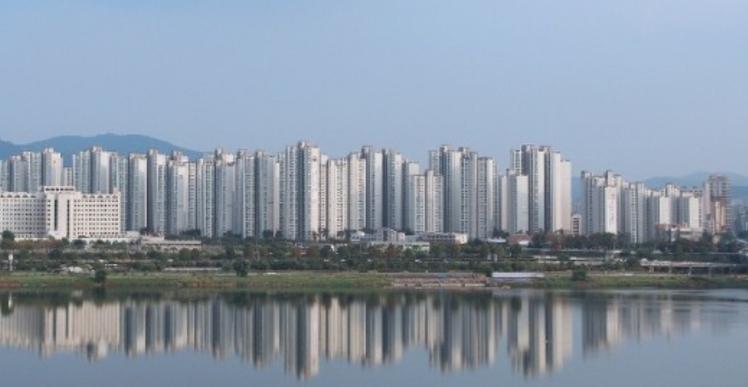
프로젝트 개요
1.1 연구 배경
1.1 연구 배경
❚ 아파트 거래량은 부동산 가격의 선행지표로 여겨짐
거래량 증가는 집값 상승 신호로, 감소는 하락 신호로 인식됨
그러나 각종 규제가 더해지면서 아파트 거래량은 줄었지만 매매가는 오히려 상승하는 기현상이 발생
** 아파트 규모는 소형(60㎡ 이하), 중형(60㎡ 초과~85㎡ 이하), 대형(85㎡ 초과)로 구분

Slide 5

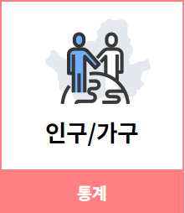

프로젝트 개요
1.1 연구 배경
1
❚ 국토교통부 홈페이지를 통해 다양한 부동산 거래가 투명하게 공개되고 있음
❚ 서울시 아파트의 경우 매년 약 10만 개의 거래 정보가 공개 되어 부동산 동향을 쉽게 파악할 수 있는 인프라가 구축된 상황
❚ KOSIS(국가통계포털) 사이트를 통해 매년 서울시 자치구별, 거주형태별 가구원 통계 파악 가능
1.1 연구 배경

Slide 6
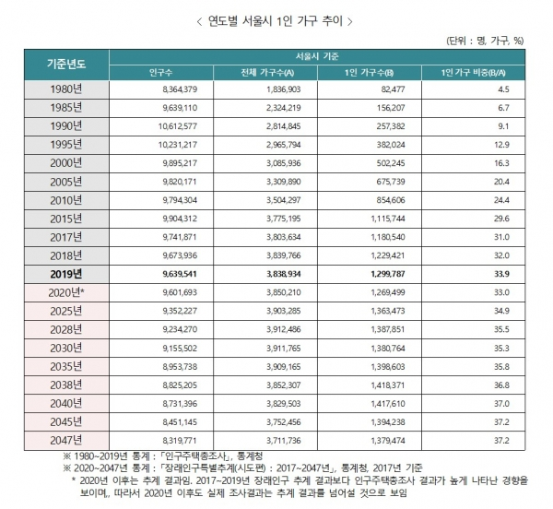
프로젝트 개요
1.2 연구 목적
1.2 연구 목적
❚ 서울시 아파트 실거래 및 가구원 통계 데이터 활용
❚ 가구원 변동 추이에 따른 아파트 실거래 변화를 파악하고자 함
❚ 가구원, 아파트 규모, 실거래가, 연도별 정보를 통해 자치구 지역적 동향을 분석하여 부동산 시장 흐름을 시각화하고자 함
1인 가구 비중은 24% → 33% 증가 ↑
(2010년) (2020년)
소형 아파트 거래량 증가 ↑
주제 : 서울시 아파트 실거래 데이터를 활용한
아파트 규모별 수요 예측

Slide 7

Part 2
DBMS
2.1 Data 수집/저장 흐름도
ⓒSaebyeol Yu. Saebyeol’s PowerPoint

Slide 8











태우
명철
DBMS
2.1 Data 수집/정제 흐름도
민규
지해

Slide 9
DBMS
2.1 Data 수집/저장 흐름도
단계
역할
활용 기술
수집
내 ,외부 데이터 연동
csv형식 외부 데이터 수집
AWS
적재
AWS서버와 MySQL 연동
MySQL에 DB적재
Data Import / export
MySQL
처리
수집한 데이터 변환, 축소
Python
Jupyter
분석/응용
데이터 시각화
대시보드 표현
Pandas
Tableau

Slide 10
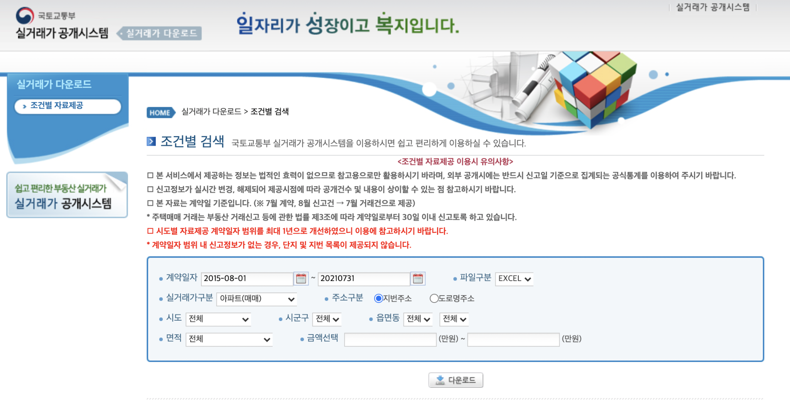
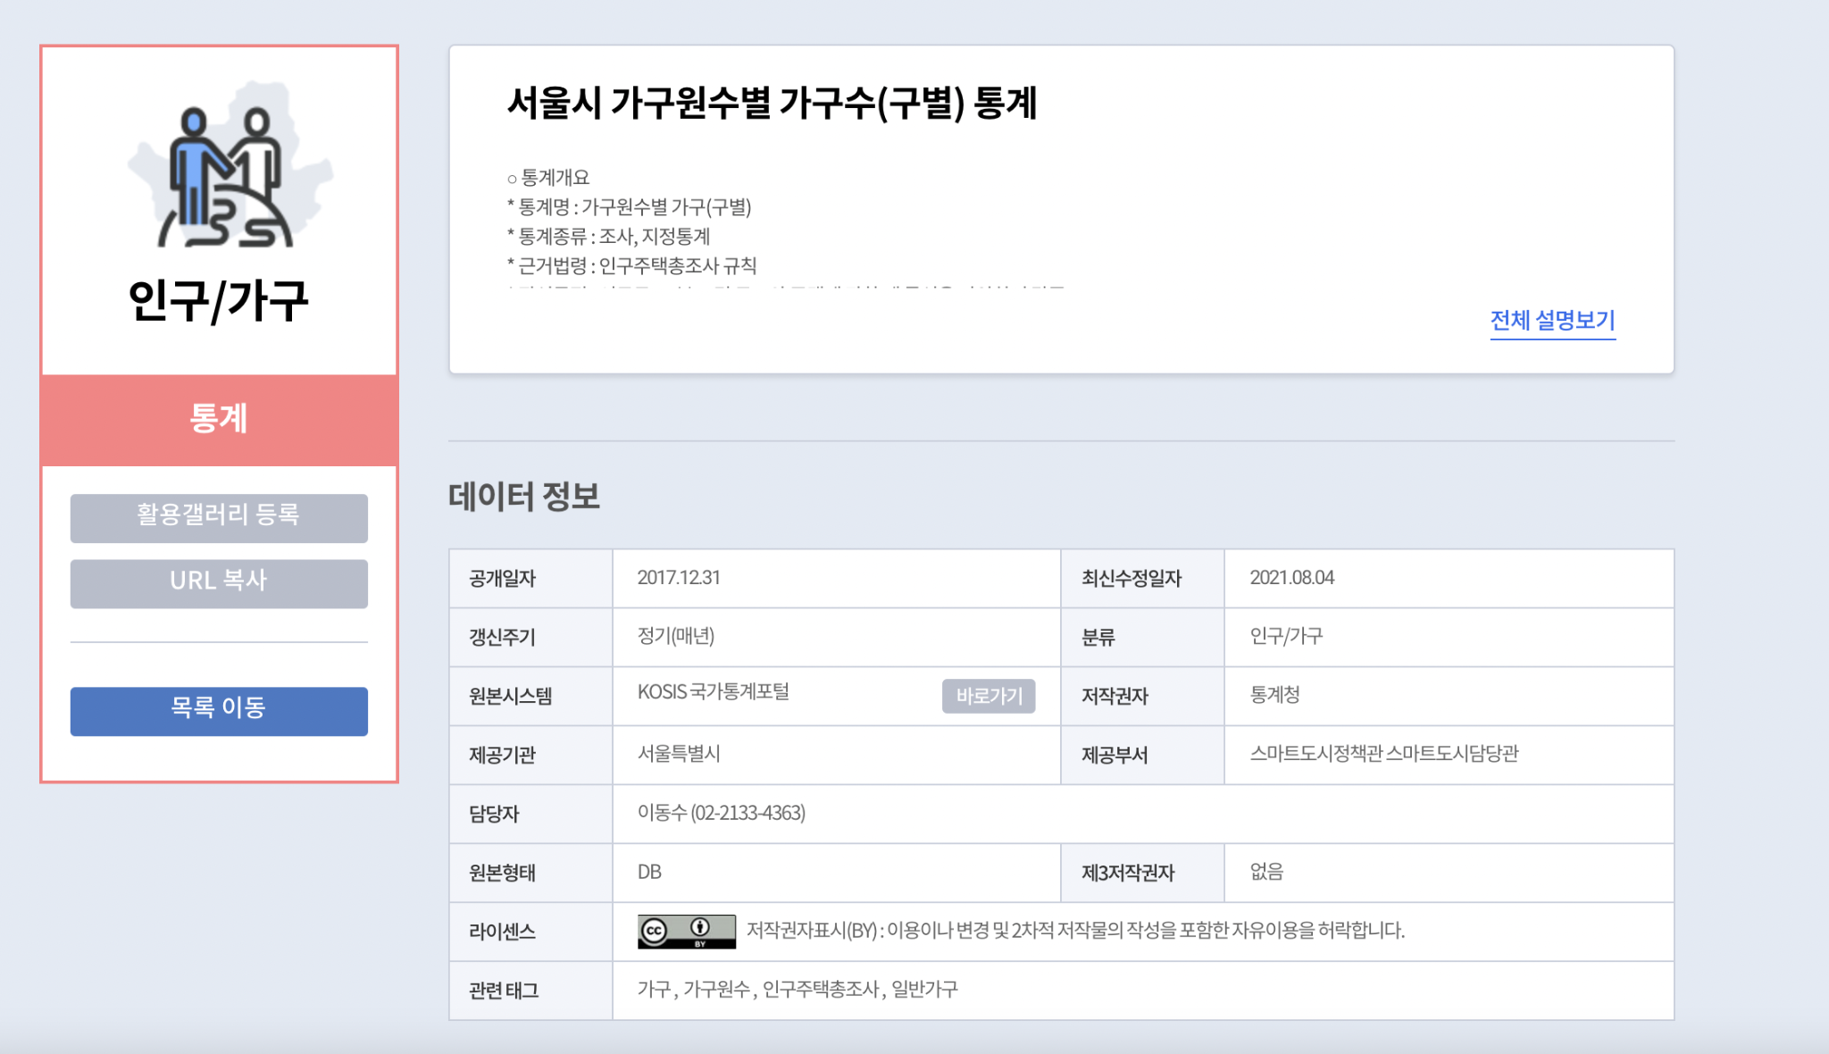
DBMS
2.1 Data 수집/저장 흐름도
단계
수집
적재
처리
분석/응용
서울시 아파트 실거래가
국토교통부
서울시 가구원통계
국가통계포털

Slide 11
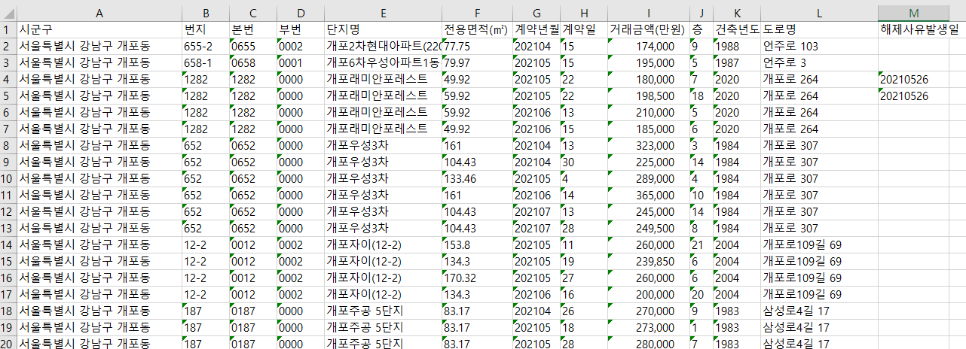
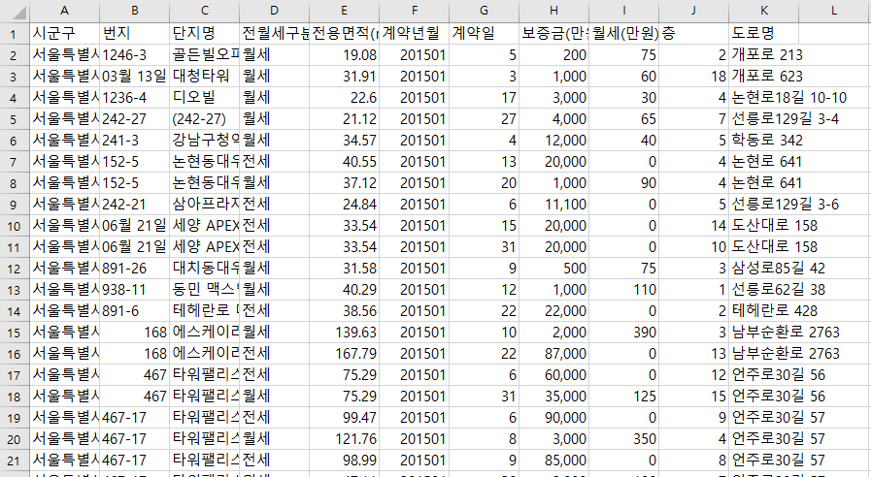
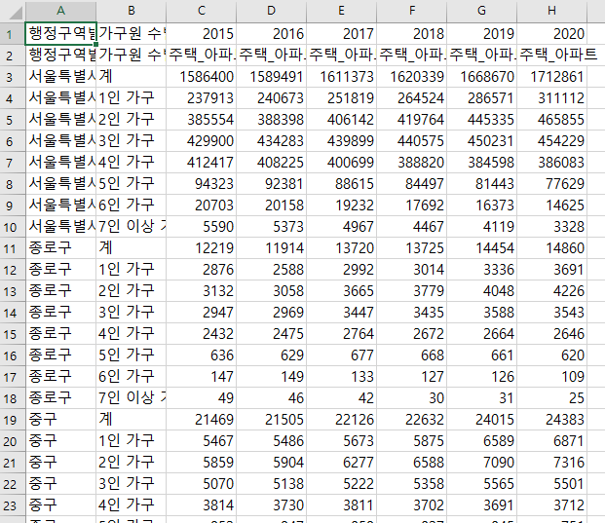
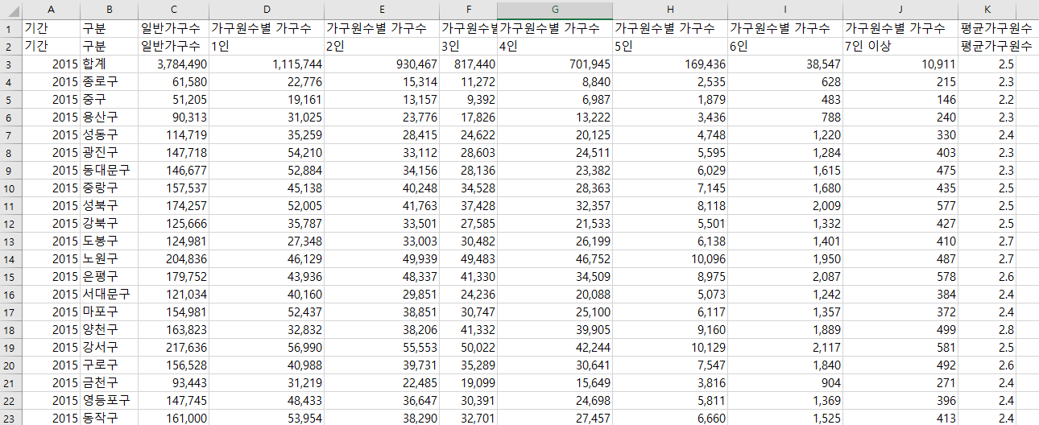

DBMS
2.1 Data 수집/저장 흐름도
단계
수집
수집된 Data (범위 : 서울시)
아파트 실거래가 | 가구원 통계
603,058 x 11 colum | 158 x 11 colum
오피스텔 실거래가 | 거처의 종류별 가구원
256,056 x 11 colum | 210 x 8 colum
적재
처리
분석/응용

Slide 12
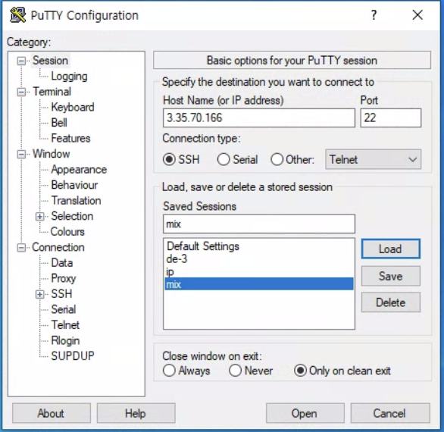
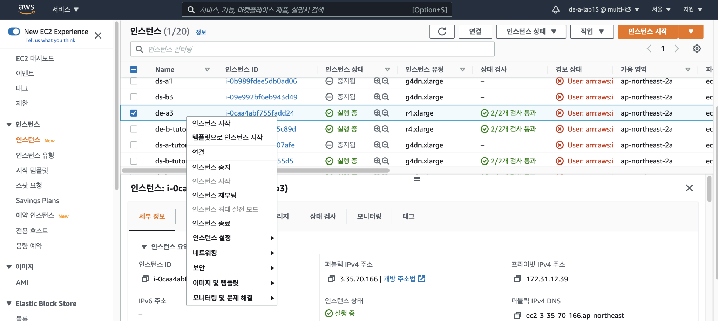
DBMS
2.1 Data 수집/저장 흐름도
단계
수집
적재
처리
분석/응용
AWS 인스턴스 실행
Putty - Linux 연결

Slide 13
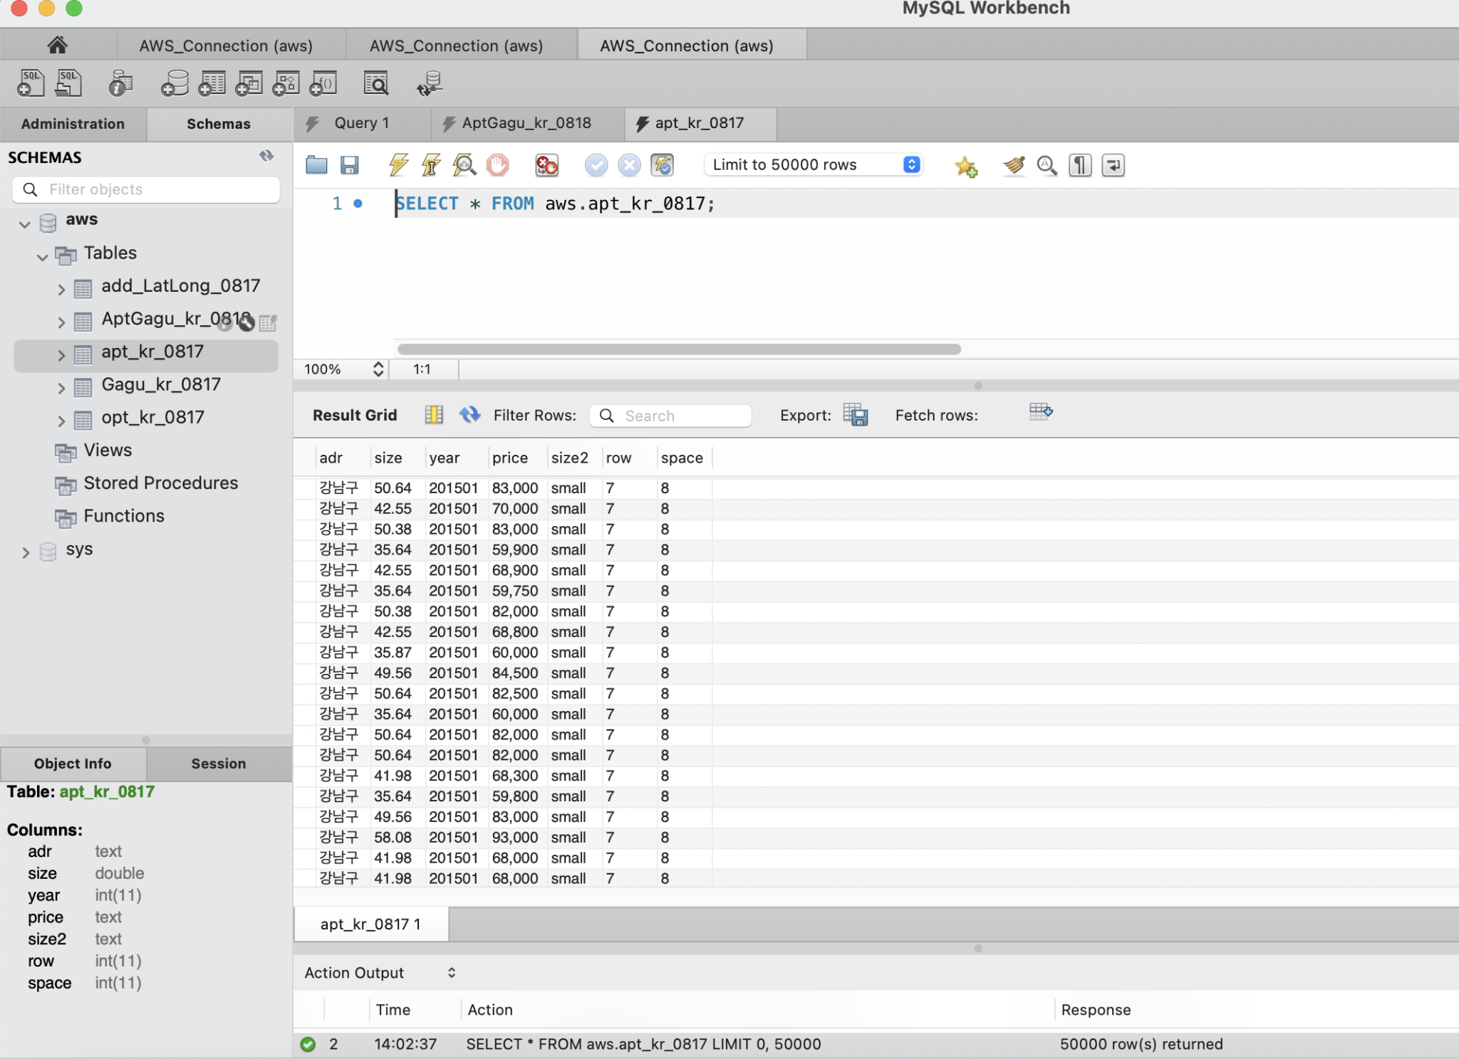
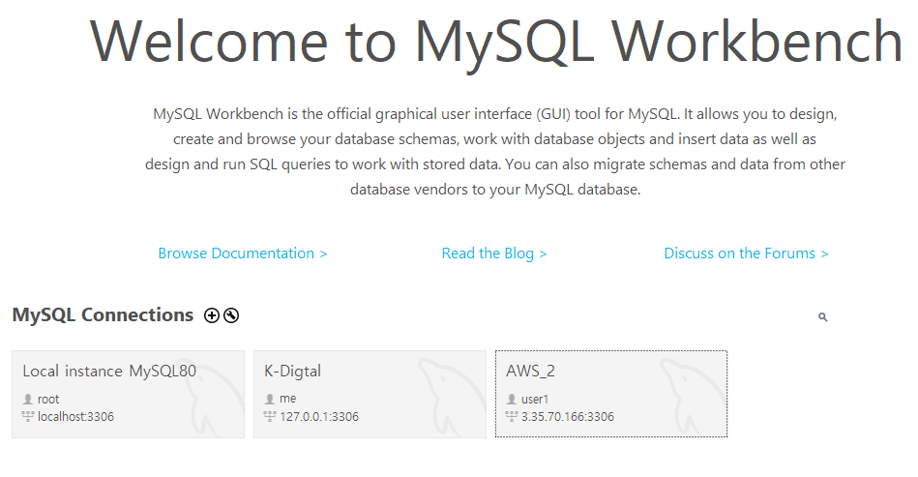
DBMS
2.1 Data 수집/저장 흐름도
단계
수집
적재
처리
분석/응용
AWS 인스턴스 실행
AWS서버 IP로 MySQL연동
DB 저장 후 공동 작업

Slide 14
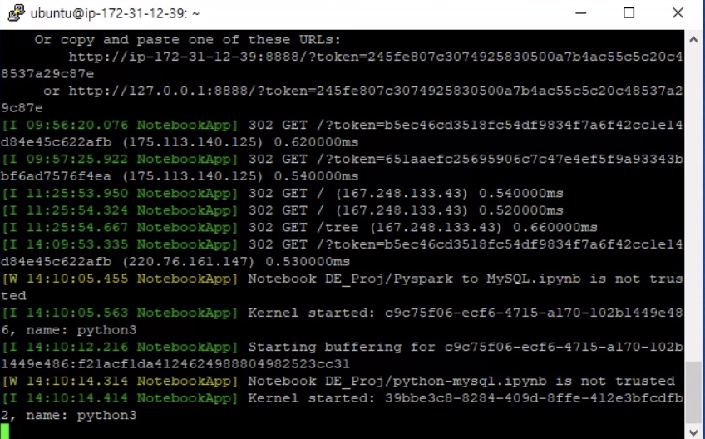
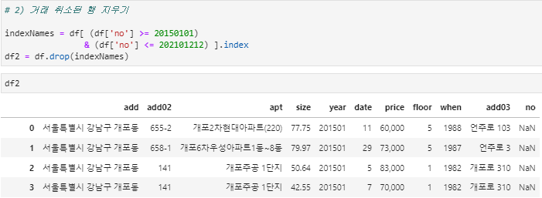
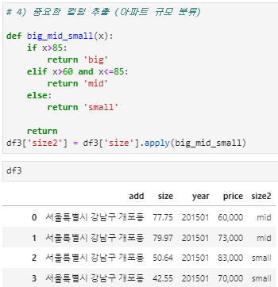
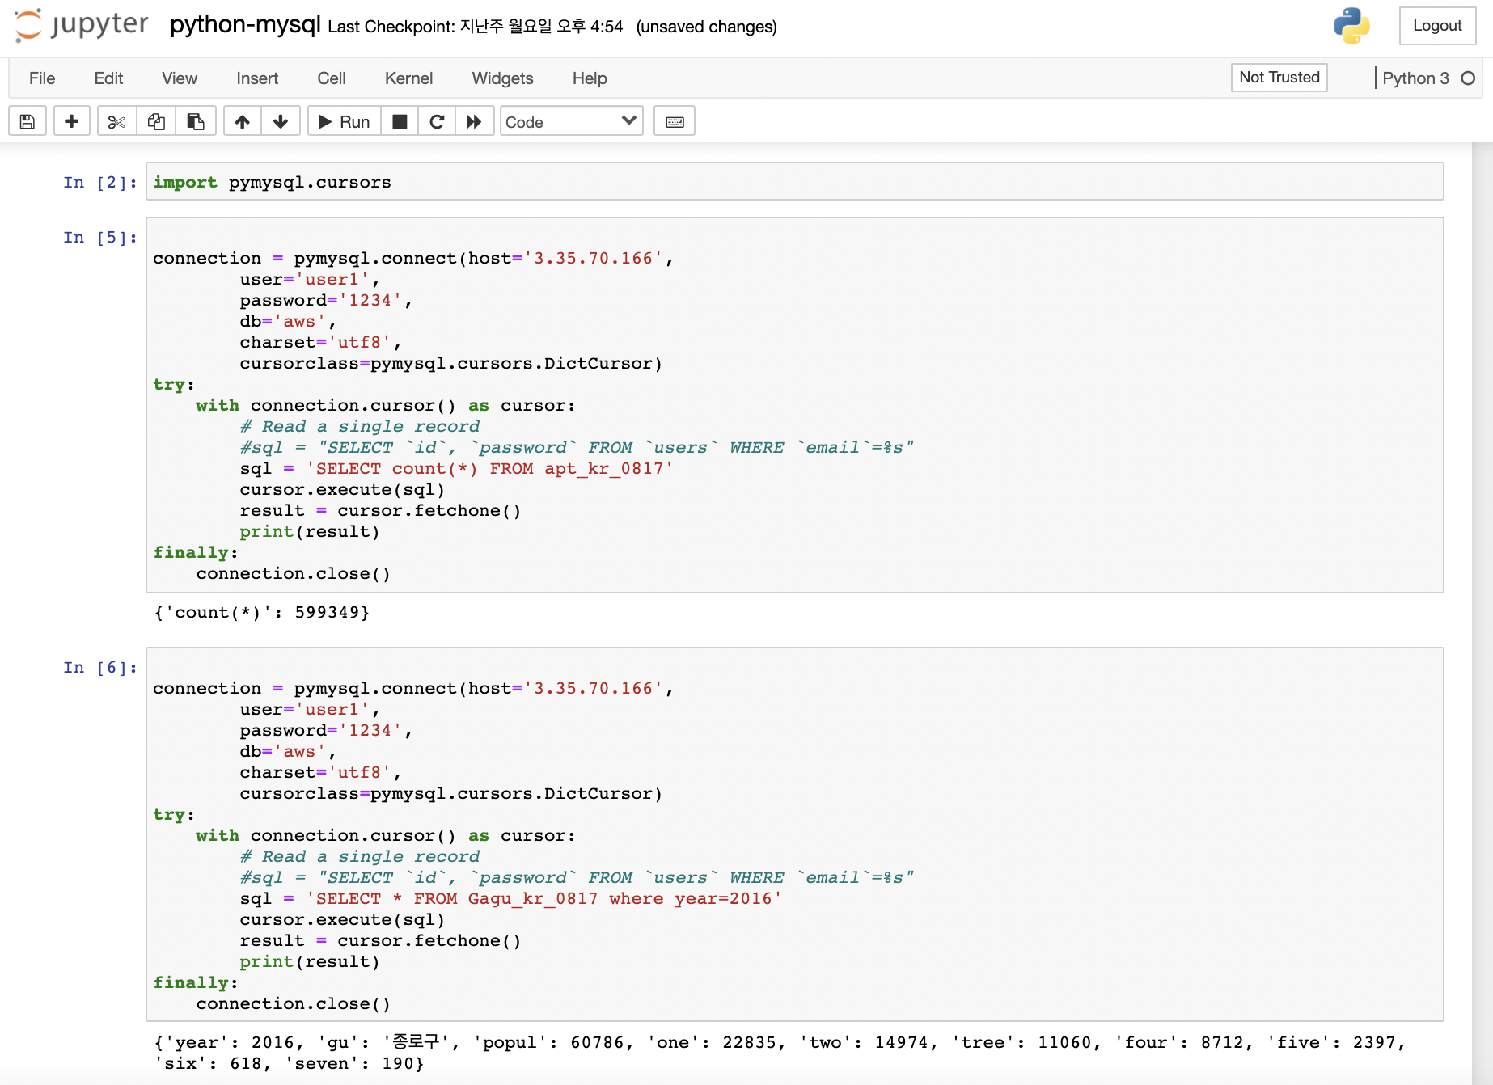
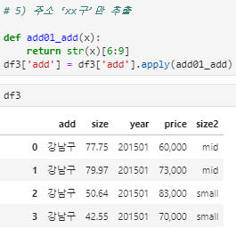
DBMS
2.1 Data 수집/저장 흐름도
단계
수집
적재
처리
분석/응용
Python - MySQL 연동
DB Cleansing

Slide 15
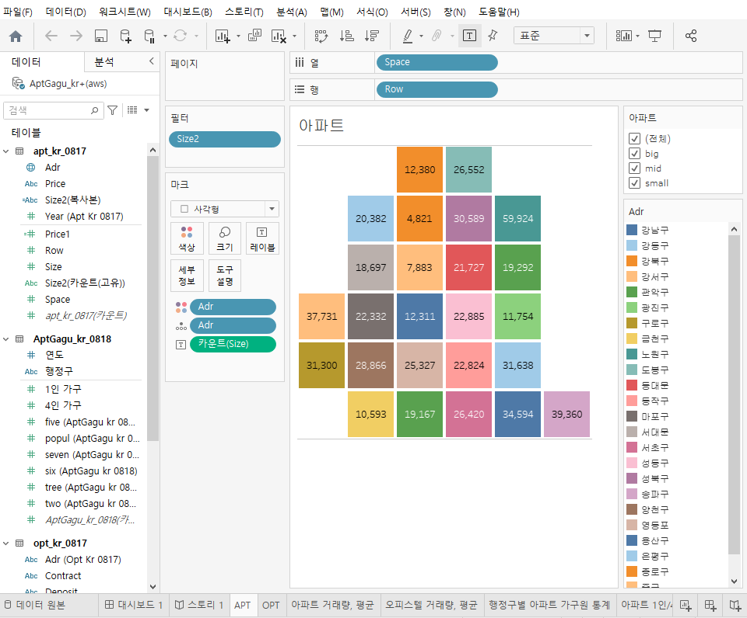
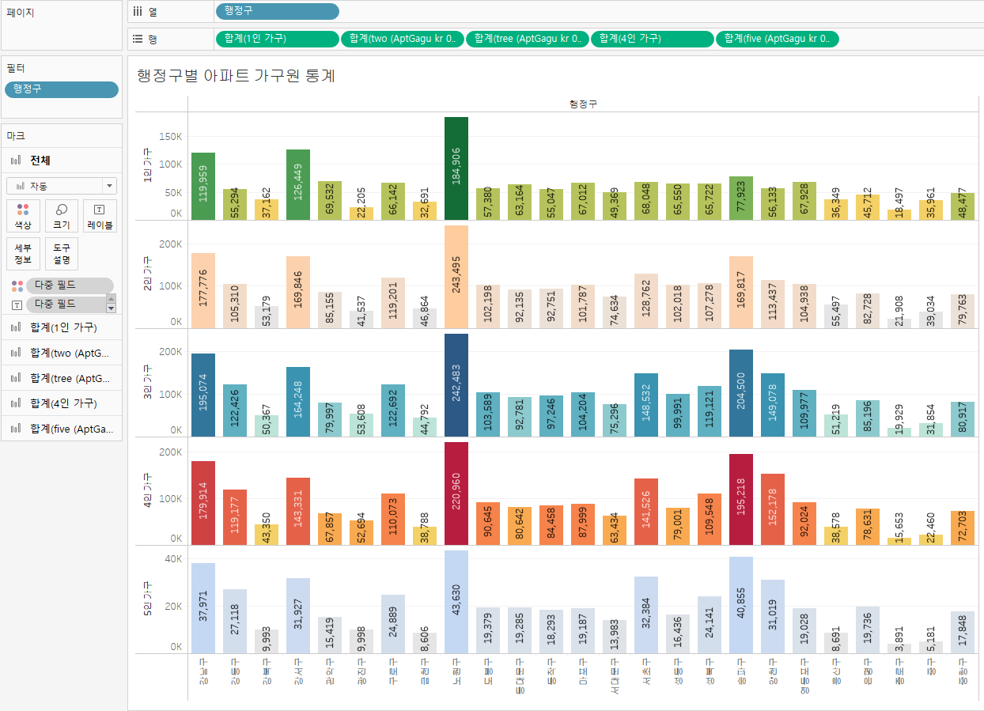
DBMS
2.1 Data 수집/저장 흐름도
단계
수집
적재
처리
분석/응용
Tableau - MySQL DB 연동
DB Visualization

Slide 16

Part 3
분석 결과
3.1 시각화
ⓒSaebyeol Yu. Saebyeol’s PowerPoint

Slide 17

분석 결과
3.1 시각화
** 클릭시 tableau public 으로 이동

Slide 18
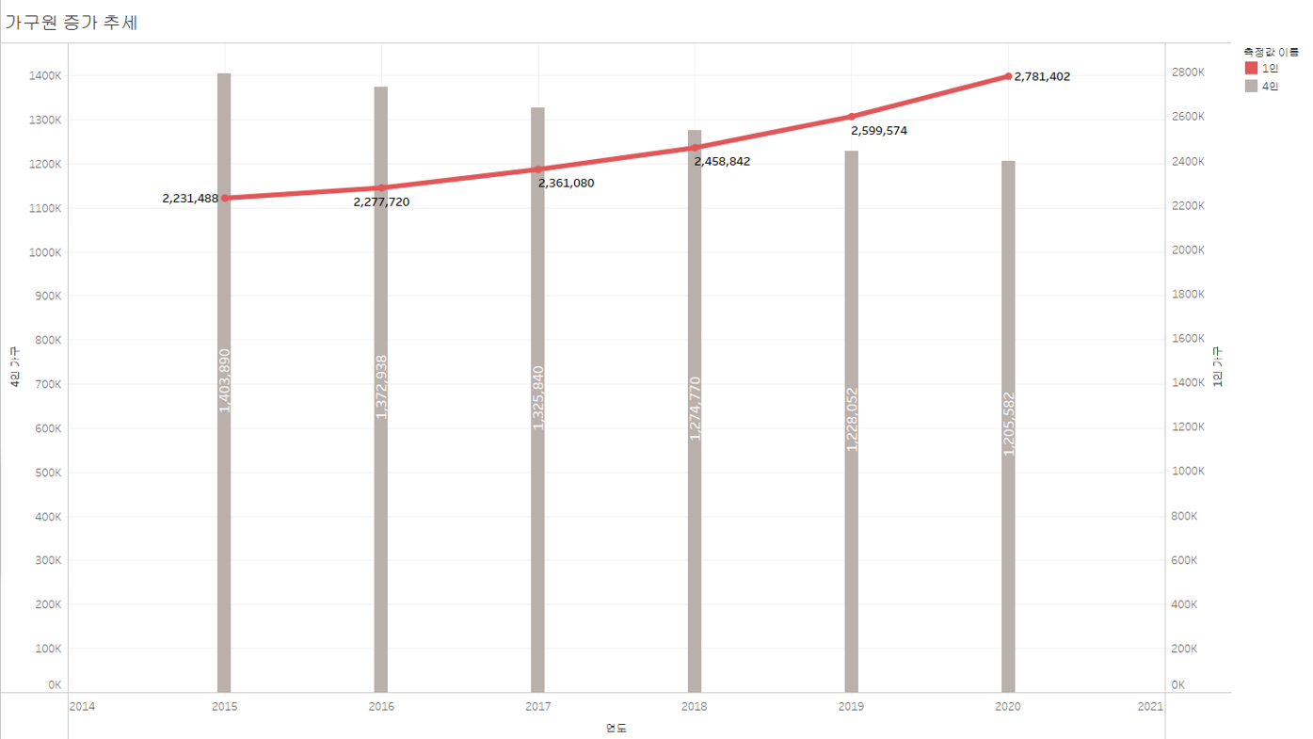

분석 결과
3.1 시각화
서울시 연도별 가구원 통계
서울시 1인/4인 가구원 변동 추이
2019년을 기준으로 1인가구가 4인가구 통계를 추월
4인가구 지속적인 하락세
1인가구 지속적인 상승세
Notes:
서울시 가구원 통계 데이터에서 4인 가구와 1인 가구를 추출 후 시각화를 했을 때, 2019년부터 1인가구가 4인 가구 수를 앞지르는 것을 볼 수 있습니다.

Slide 19
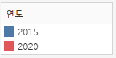
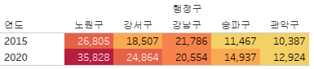
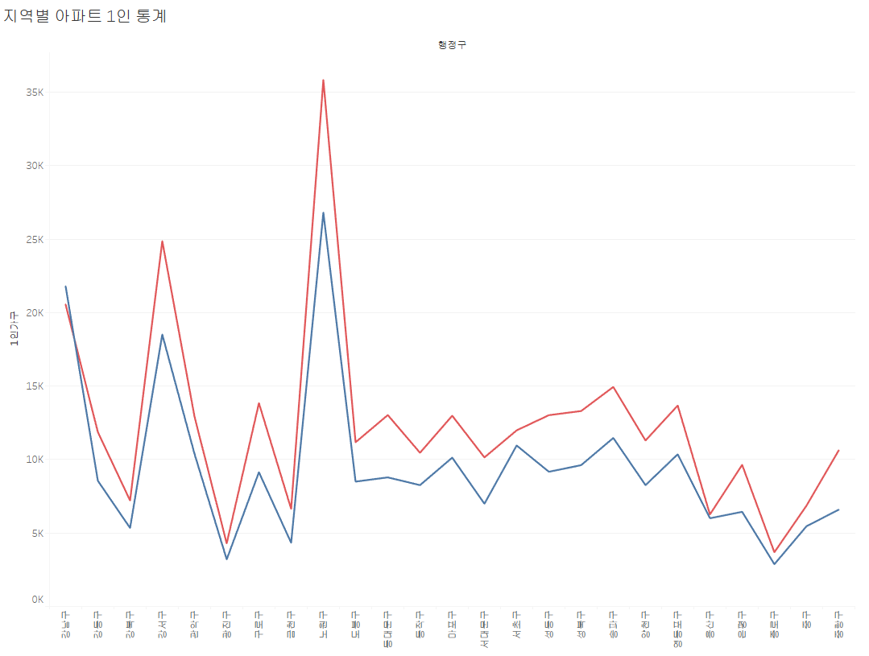
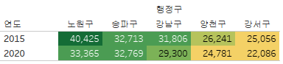
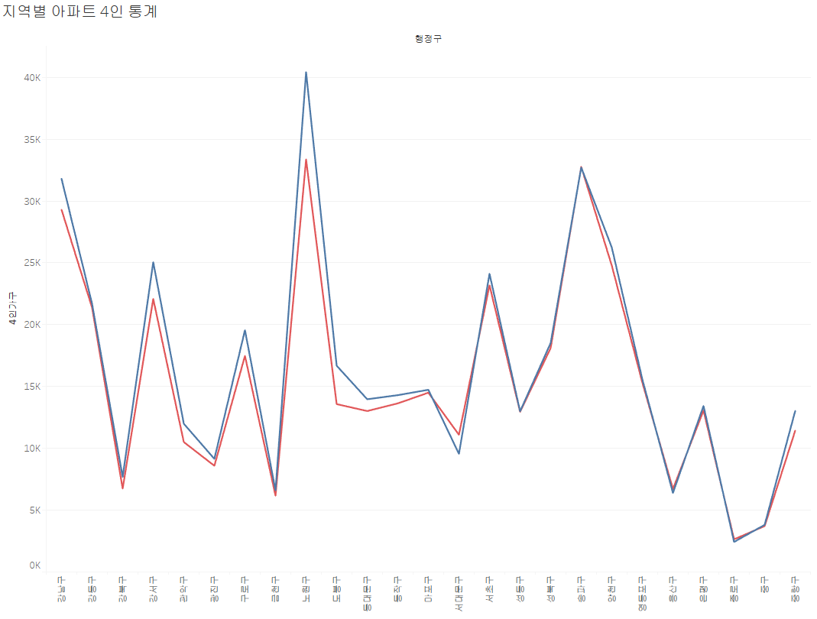
분석 결과
3.1 시각화
2015년 2020년 행정구역별 아파트 주거 가구원 변동 추이
아파트 주거 1인/4인 가구원 통계 상위 지역 5
전반적으로 1인가구 증가하는 반면 4인가구는 하락세

Slide 20
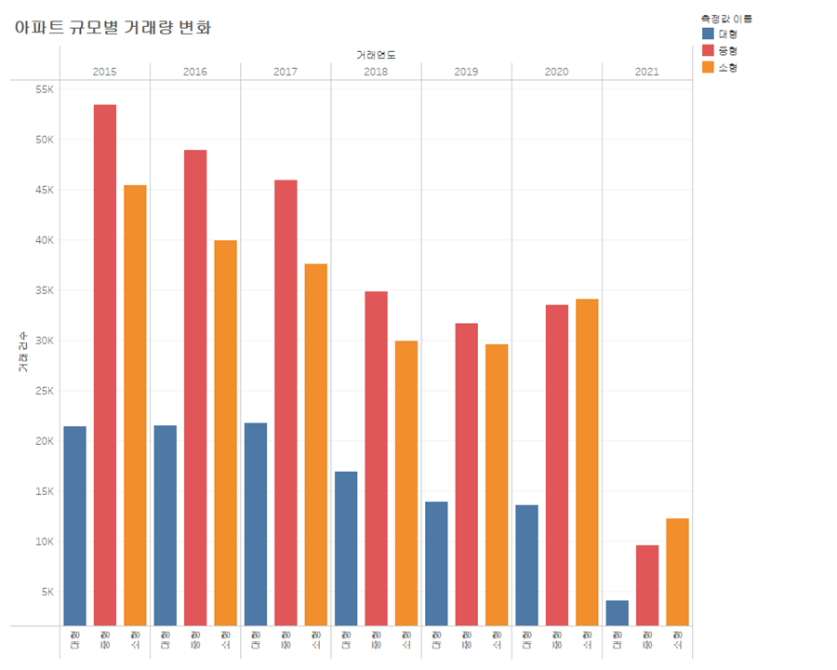
분석 결과
3.1 시각화
서울시 아파트 실거래 동향
아파트 규모별 실거래 동향 파악
2015~2017년, 대형아파트의 거래량이 증가하는 시기에 소형아파트는 감소하는 것을 확인
2018~2020년, 소형아파트의 거래량의 증가하는 시기에 대형아파트는 감소하는 것을 확인
즉, 대형아파트와 소형아파트는 서로 반대의 패턴을 보임
2019년 1인가구가 4인가구 수를 추월하면서 2020년 소형아파트 또한 중형아파트 거래량을 역전함
가구원 변동 추이와 아파트 규모별 거래 동향 패턴이 상관관계인 것을 파악

Slide 21
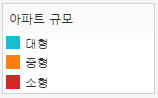
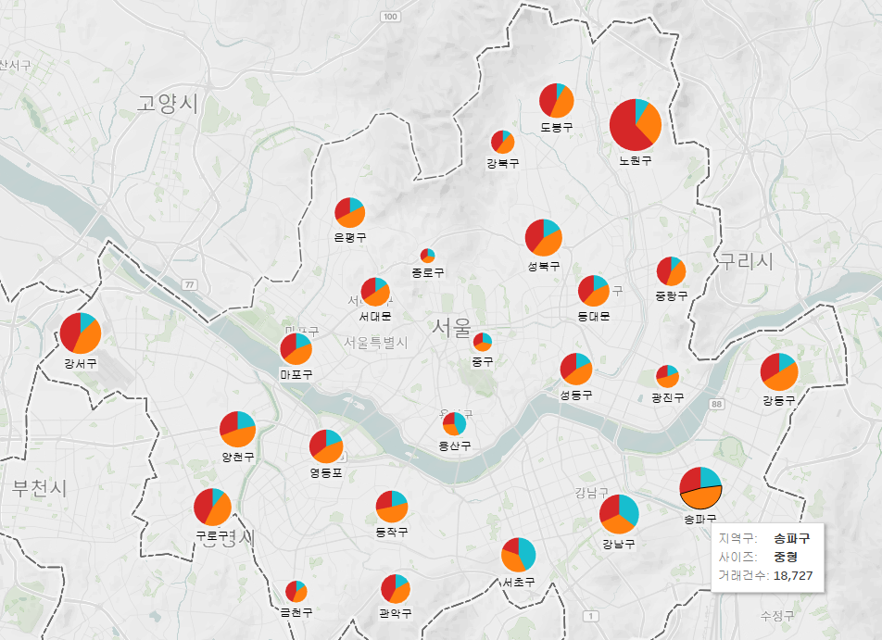
분석 결과
3.1 시각화
지역별 아파트 규모 거래량
지역별 아파트 규모별 거래량
소형 거래 집중 지역 : 노원구, 강서구
중형 거래 집중 지역 : 송파구, 강동구 전반적으로 거래가 가장 활발한 아파트 규모
대형 거래 집중 지역 : 강남구, 서초구
특정지역의 아파트 규모별 거래량이 해당 지역 매매가에 어떤 영향을 미치는지 더 자세히 알아보고자 함

Slide 22
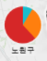
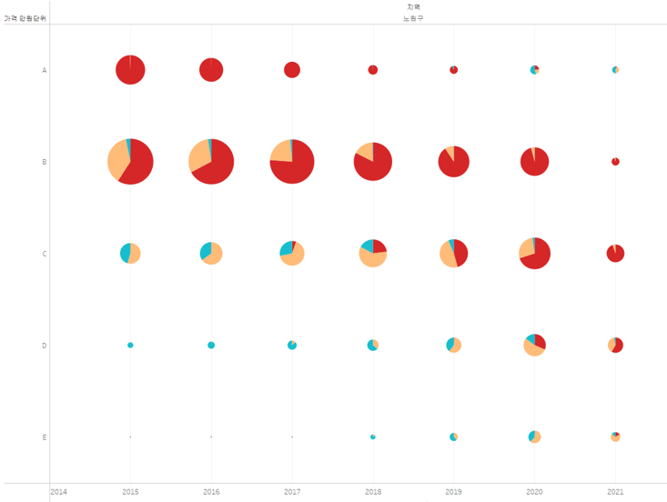
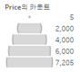
분석 결과
3.1 시각화
노원구 아파트 규모별 가격 변동추이
노원구 아파트 규모별 가격 변동
소형아파트의 거래량(수요)이 증가하면서 실거래가 구간이 A→E 방향으로 이동된 것을 확인
소형아파트 실거래 가격이 높아지는 시기에
중형아파트의 가격도 함께 상승함
거래량이 적어지는 대형아파트의 실거래가 구간이 E→ A방향으로 비중이 커짐 (거래가 하락)
구간화 | 가격 단위(만원)
A | 700-20,000
B | 20,001-40,000
C | 40,001-60,000
D | 60,001,-80,000
E | 80,001-1,150,000
아파트 거래량 변동과 가격 변동이 서로 인과관계를 보임
전반적으로 B/C 구간 거래가 활발하며 실거래가 상승이 예상 됨

Slide 23
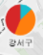
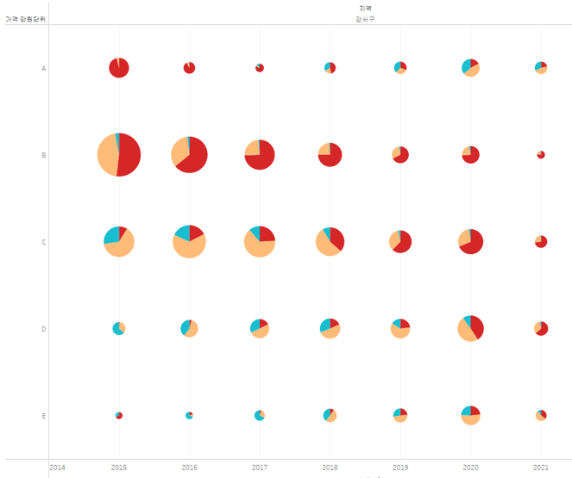
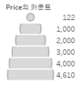
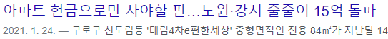
분석 결과
3.1 시각화
강서구 아파트 규모별 가격 변동추이
강서구 아파트 규모별 가격 변동
소/중형 아파트의 거래량이 증가하면서 실거래가 구간이 A→E방향으로 이동된 것을 확인
2017년부터 소형아파트의 거래/가격이 함께 증가함에 따라 중/대형 아파트의 거래가 A 구간에서 일부 일어나는 것을 확인
강서구 지역의 아파트 매매가 상승세
(요인은 정책, 인프라 등으로 예상)
구간화 | 가격 단위(만원)
A | 700-20,000
B | 20,001-40,000
C | 40,001-60,000
D | 60,001,-80,000
E | 80,001-1,150,000

Slide 24
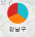
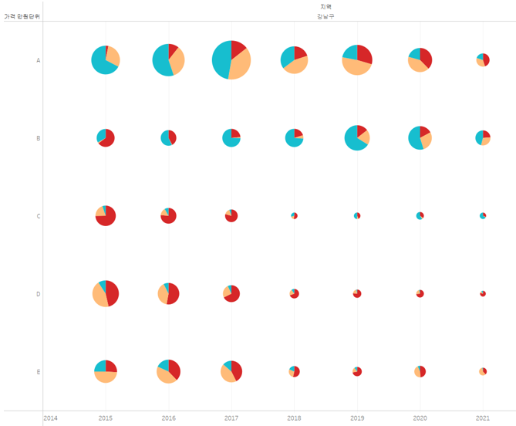
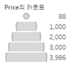
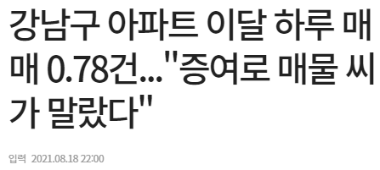
분석 결과
3.1 시각화
강남구 아파트 규모별 가격 변동추이
강남구 아파트 규모별 가격 변동
4인가구 거주 비율이 높은 강남구는 대형 아파트가 대세
핵가족 비중이 늘면서 소/중형 매매가 상승
2015-2017년, 실거래가 D,E 구간에서 활발한 거래 확인
강남 집값을 잡기위한 규제 발표로 매물 잠김 현상 발생, 다주택자들의 증여로 이어져 아파트 거래량 감소
구간화 | 가격 단위(만원)
A | 700-20,000
B | 20,001-40,000
C | 40,001-60,000
D | 60,001,-80,000
E | 80,001-1,150,000
서울시 대형아파트 상승세의 핵심 지역은 강남권

Slide 25

Part 4
결론
ⓒSaebyeol Yu. Saebyeol’s PowerPoint

Slide 26
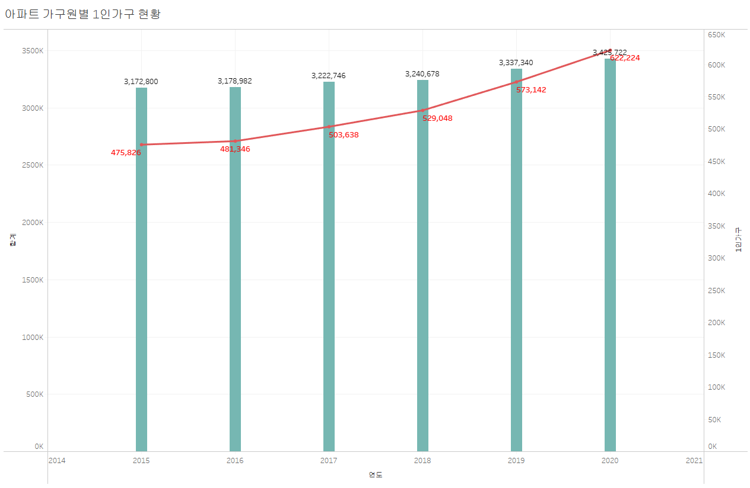
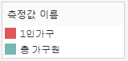
4
결론
“
”
서울시 아파트 실거래 데이터를 활용한
아파트 규모별 수요 예측
: 결론
2015년-2021년 7월까지의 서울시 아파트 매매 실거래가 및 가구원 통계 데이터를 활용하여 ‘서울시 아파트 실거래 동향’을 분석함
분석 시점인 2015년부터 아파트 거래량이 점차 축소 되고 있음을 확인
반면, 서울시 인구대비 1인가구원 수는 꾸준히 증가 추세를 보임
가구원 형태 변화로 인한 소/중형 아파트 특히, 소형아파트의 수요 증가와 함께 오피스텔 거래량도 증가함
서울시 각 행정구역별로 다른 특징을 보이지만 소형아파트의 가격이 증가하는 공통점을 보임
높아지는 1인가구 비중으로 소형아파트 수요 증가, 이에 따라 매매가격이 점차 높아질 것
이와 같은 시장흐름이 지속될 시, 소형아파트 품귀현상으로 중형아파트 매매가격도 높아질 것으로 예상

Slide 27
참고
Data
국토교통부 http://rtdown.molit.g
KOSIS https://kosis.kr/statHtml/statHtml.do?orgId=101&tblId=DT_1JC1505
서울 열린 데이터 광장 https://data.seoul.go.kr/dataList/10996/S/2/datasetView.do
선행 연구
실거래 데이터와 GIS를 활용한 아파트 가격 및 거래량 변화 분석 https://kremap.krihs.re.kr/File/WP19-23%20%ec%8b%a4%ea%b1%b0%eb%9e%98%20%eb%8d%b0%ec%9d%b4%ed%84%b0%ec%99%80%20GIS%eb%a5%bc%20%ed%99%9c%ec%9a%a9%ed%95%9c%20%ec%95%84%ed%8c%8c%ed%8a%b8%20%ea%b0%80%ea%b2%a9%20%eb%b0%8f%20%ea%b1%b0%eb%9e%98%eb%9f%89%20%eb%b3%80%ed%99%94%eb%b6%84%ec%84%9d.pdf.pdf
기타
https://www.dailypop.kr/news/articleView.html?idxno=49937
https://www.ajunews.com/view/20210806152815559
https://www.fnnews.com/news/202108021835200249
https://www.edaily.co.kr/news/read?newsId=01210326619108880&mediaCodeNo=257
https://www.hankyung.com/realestate/article/202101234818e
https://www.hankookilbo.com/News/Read/A2021081811340001032?did=NA

Slide 28
마무리하며
“
”
서로 부족한 부분을 보완해가면서 진행할 수 있었던 점에서 지금의 팀원들에게 감사하다 라는 말을 먼저 전하고 싶습니다 :)
프로젝트를 진행함에 있어서 생각했던 부분을 실체화하고 서로의 배움을 공유하면서 성장하는 우리를 보면서 조금 더 기간이 길었으면 어땠을까? 하는 아쉬움이 공존하는 짧은 기간 이었습니다.
빅데이터를 실제로 다뤄본적이 없어서 시작전 두려움반 기대반 이였다. 서버 구축하는 과정과 연동하는 작업들이 손이 많이 가고 힘들었지만 팀원들과 함께 의논하고 합을 잘 맞춰가 마무리를 잘 할수 있었다. 이번 프로젝트를 하면서 어려움에 마주치는 일이 많았는데 하나씩 찾고 공부하며 어려움을 극복하는법을 많이 배웠다. 시간이 짧았지만 많은 것들을 배울수 있었던 프로젝트 였던거 같다. 팀원들 모두 고생했다고 다시 말하고싶다.
민규
태우
1차 프로젝트 이후에 얼마 되지 않았음에도 불구하고 나에게는 여전히 익숙하지 않은 프로젝트였습니다.
프로젝트 과정 중에 서버구축과 태블로를 이용하는 부분에서 어려움이 있었는데도 무사히 프로젝트가 마무리 되었습니다. 프로젝트 기간이 길었다면 더 많은 인사이트를 도출해볼 수 있지 않았을까? 하는 아쉬움이 있습니다. 그럼에도 짧은 기간내에 익숙하지 않은 것들은 계속 시도하고 공부하여 프로젝트를 완료한 팀원들에 감사한 시간이었습니다.
명철
지해
아파트 ‘거래량, 실거래가, 가구원 형태, 지역구’ 등의 요인을 중점으로 서울시 아파트 매매 동향을 파악해보는 흥미로운 프로젝트였습니다. 이 외에 ‘정책, 각 지역의 인프라’ 등에 의해 어떤 가구원의 형태가 특정 행정구역에 모이는지에 대한 접근을 하지 않았던 점이 아쉽지만, 세세한 요인들까지 포함하기엔 길지 않은 기간이었습니다. 2주안에 ‘데이터 전처리/저장, 가상서버 구축 및 시각화’까지 고생한 팀원들과 함께 이뤄낸 결과라 뿌듯합니다. 강사님을 더불어 모두에게 감사의 인사를 전하고 싶습니다.

Slide 29

감사합니다 :)
김민규 인태우 노명철 안지해
- 일석이조 -

